Slide 1

Giáo dục nếp sống thanh lịch văn minh
Gặp người nước ngoài

Slide 2
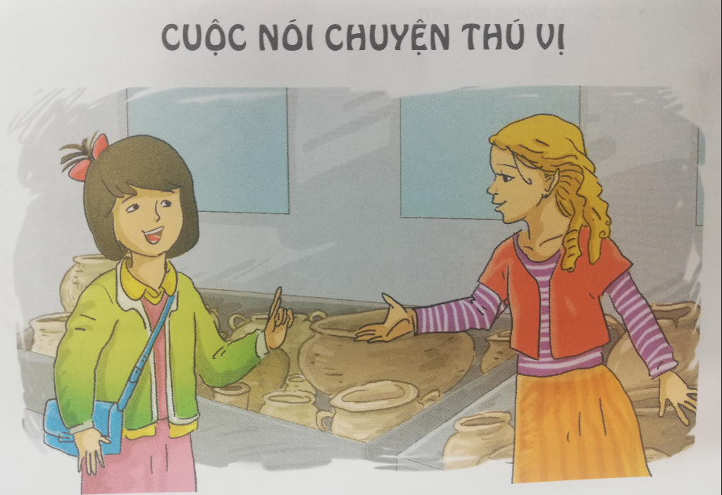

Slide 3
Cuộc nói chuyện thú vị
Sáng chủ nhật, Chi được mẹ đưa đi tham quan Bảo tàng Dân tộc học.
Khu vực trưng bày nào của Bảo tàng cũng đều hấp dãn đối với Chi. Chi phát hiện ra khu vực chơi các trò chơi dân gian rất thú vị. Ở đây, mẹ và Chi gặp rất nhiều người nước ngoài đưa con đến khám phá các trò chơi dân gian của Việt Nam. Trong một trò chơi, Chi cùng chơi với một bạn người Anh tên là Lin – đa.
Lúc đầu, Chi hơi ngại khi nói chuyện với Lin – đa vì lo mình nói tiếng Anh chưa giỏi. Khi cùng cười vì trò chơi rất vui nhộn, Lin – đa bật lời khen bằng tiếng Anh, Chi cũng tán thưởng lại. Rồi không biết từ lúc nào, Chi trò chuyện với Lin - đa bằng tiếng Anh. Cũng có lúc, Chi không diễn đạt được ý mình muốn nói bằng tiếng Anh, Chi mô tả bằng tay,... rồi nhờ mẹ giúp. Nhờ buổi nói chuyện với Lin - đa, Chi cảm thấy tự tin hơn với vốn từ tiếng Anh còn ít ỏi của mình. Không chỉ vậy, Chi còn thấy rất muốn kể thêm cho Lin - đa về các di tích lịch sử, văn hóa của thủ đô Hà Nội.
Thời gian tới, Chi sẽ luyện thêm nói tiếng Anh thật tốt để khi gặp Lin - đa, Chi sẽ giúp Lin- đa hiểu thêm về đất nước và con người Việt Nam.

Slide 4
Thảo luận nhóm
Câu 1: Chi đã trao đổi với
Lin-đa với thái độ như thế nào?
Câu 1: Chi đã trao đổi với
Lin-đa là: Lúc đầu Chi còn ngại, lúc sau Chi nói chuyện rất tự nhiên.
Câu 2:Khi trò chuyện với khách nước ngoài, Chi rất tự nhiên, thân thiện.
Câu 2: Em có nhận xét gì về thái độ của Chi khi trò chuyện với khách nước ngoài?

Slide 5
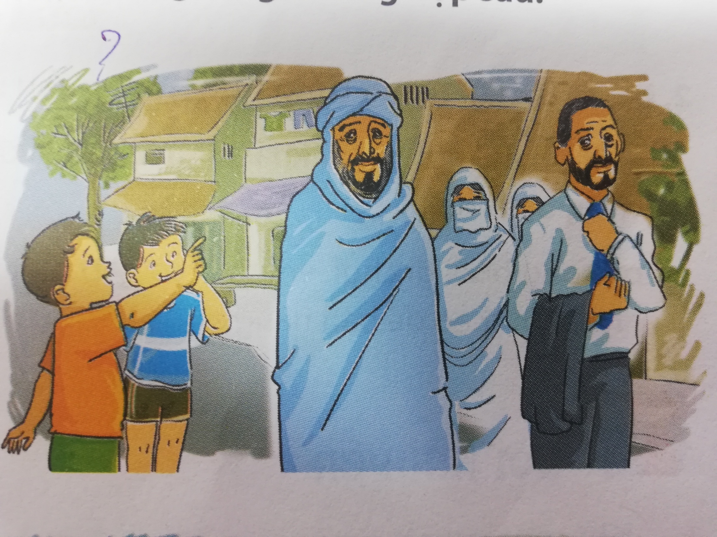
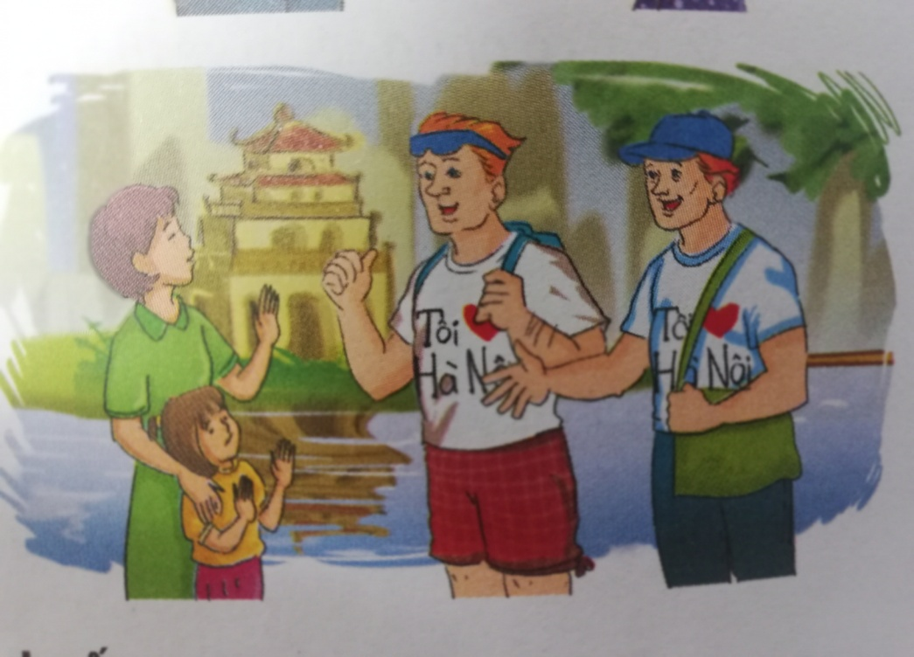
Thảo Luận
Bày tỏ ý kiến
Tranh a: Vinh và Toàn gặp một đoàn khách người I-rắc đang đi bộ trên phố. Hai bạn đứng lại chỉ trỏ, bình luận.
Tranh a: Việc làm của Vinh và Toàn là không nên vì thiếu tế nhị.
Quần áo ông tây kia lạ nhỉ! Lại còn đội cả cái khăn trên đầu nữa.
Tranh d: Trang và mẹ gặp người nước ngoài ở hồ Gươm. Trang làm quen, hỏi thăm và giới thiệu với họ về hồ Gươm, Tháp Rùa, đền Ngọc Sơn
Tranh d: Việc làm của Trang thể hiện tự tin, thân thiện chủ động khi giao tiếp với khách nước ngoài.

Slide 6
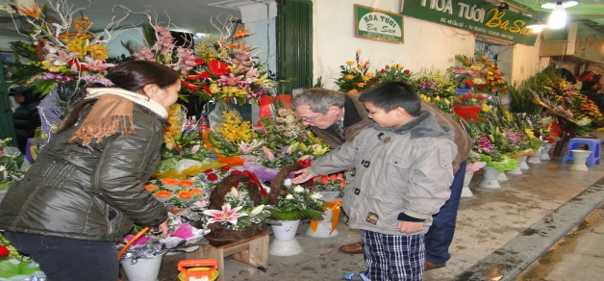
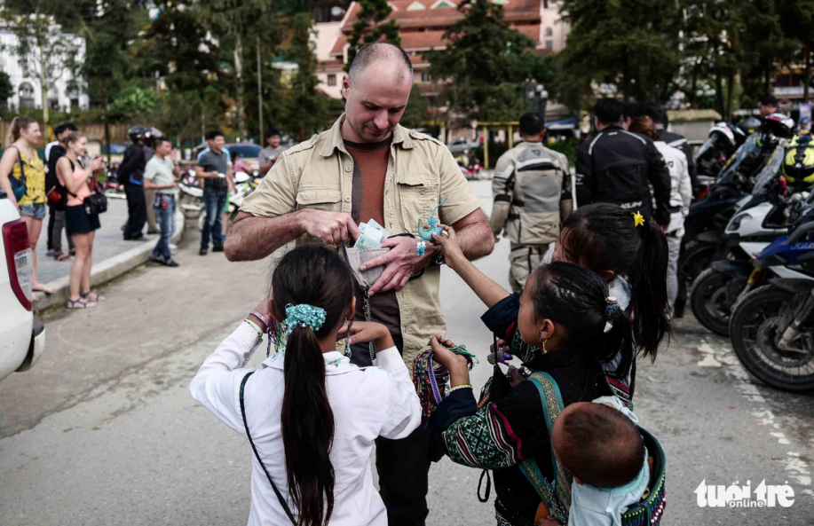
Em sẽ làm gì trong tình huống sau:
Thảo Luận
Tổ 3 + 4 trao đổi, sắm vai để giải quyết
Tổ 1 + 2 Trao đổi, nói về cách giải quyết
Tình huống 1: Bạn Hùng gặp 1 người khách nước ngoài đang ở cửa hàng hoa
Tình huống 2: Trong buổi đi chơi, em tình cờ gặp một khách nước ngoài bị một em nhỏ bám theo để bán hàng

Slide 7
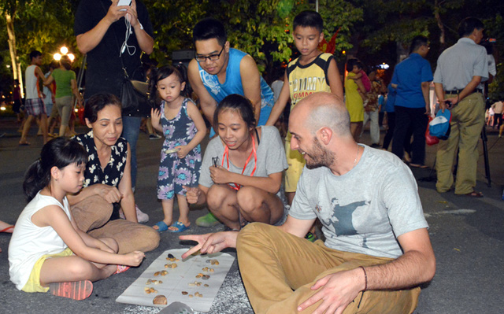
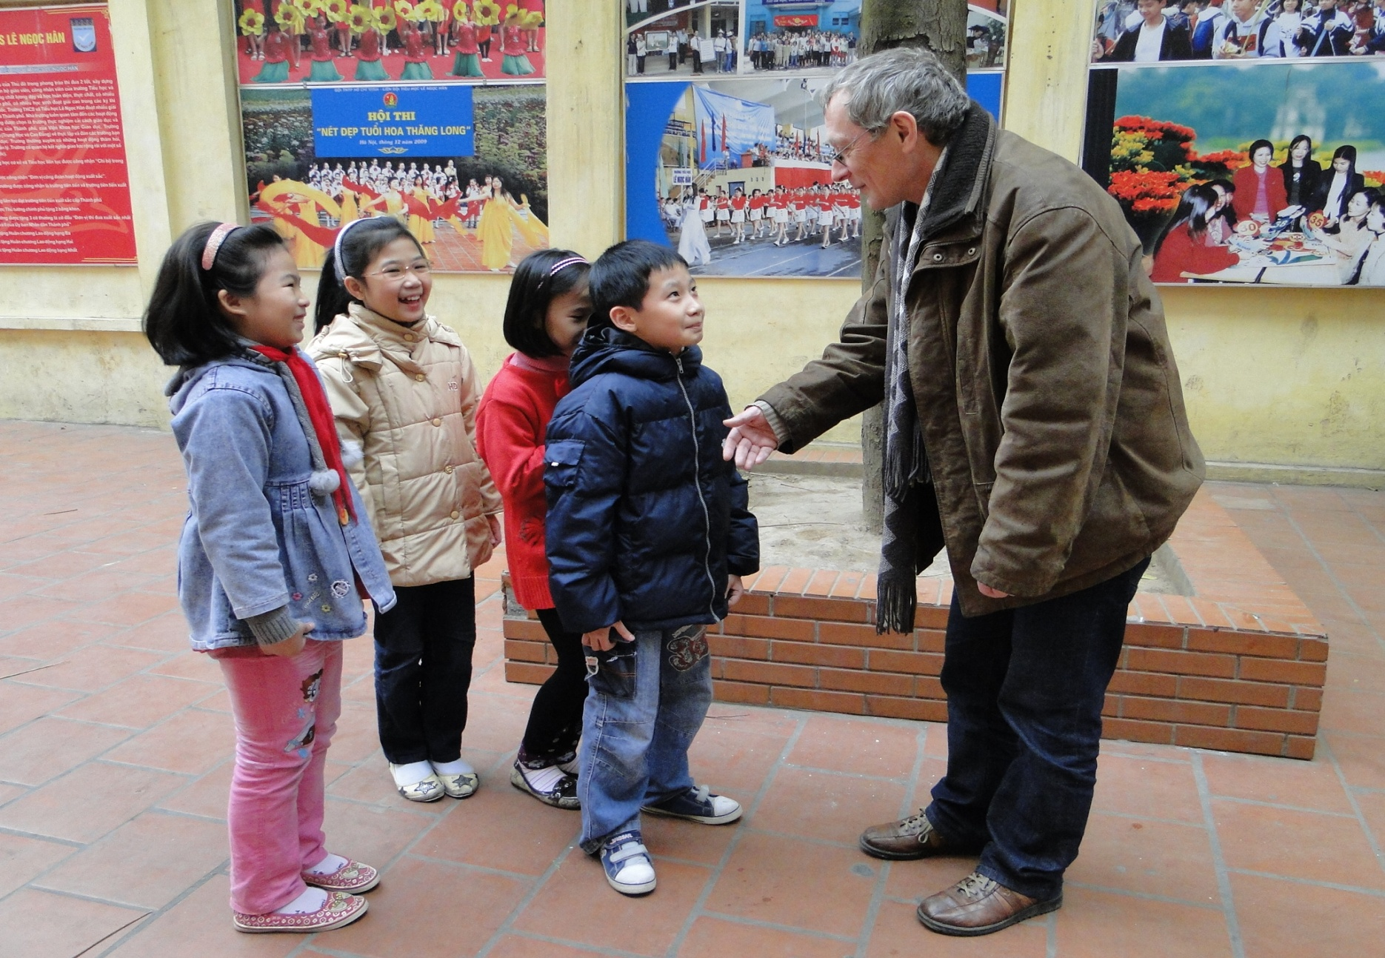
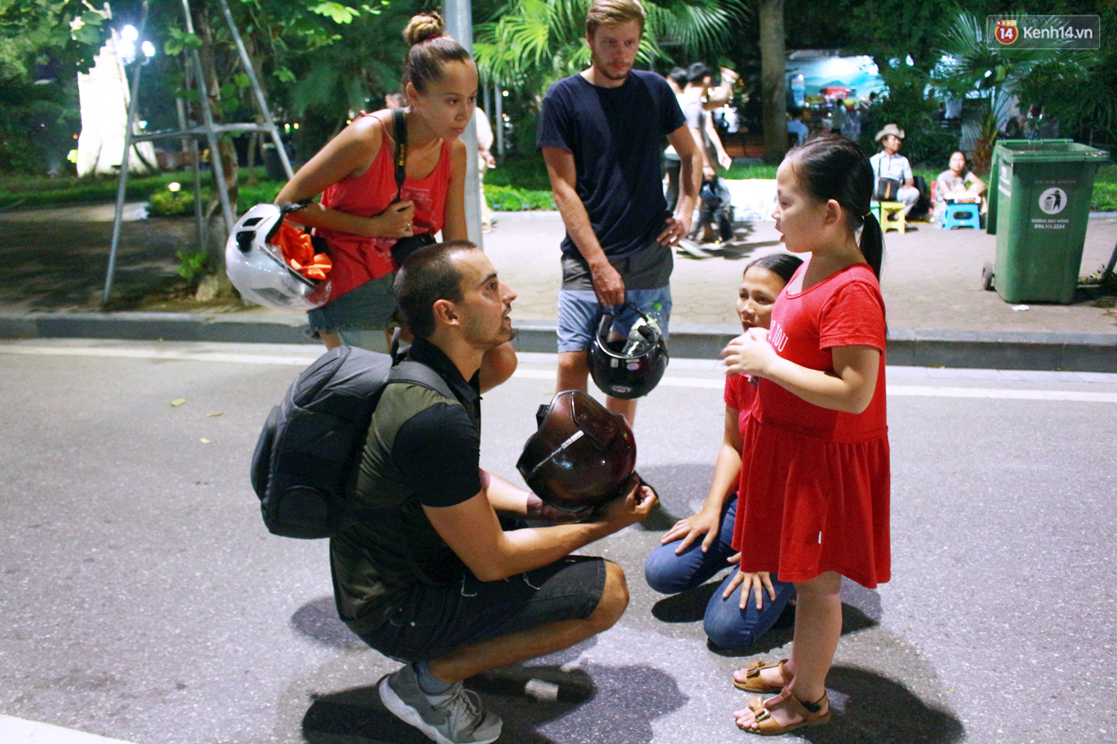
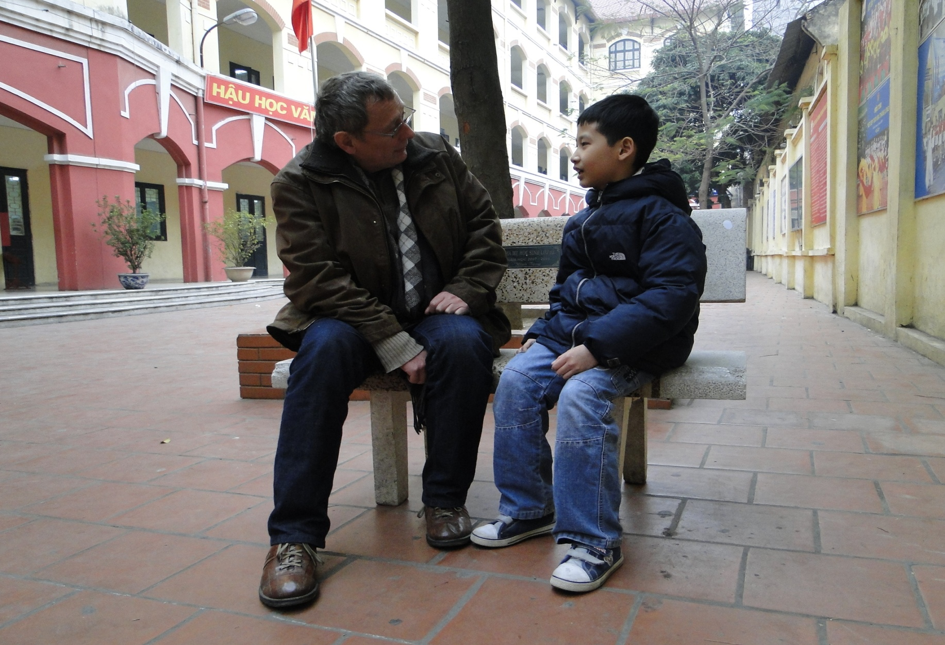
Tự tin giới thiệu cho
khách nước ngoài điều em biết
Ngượng ngùng, xấu hổ khi tiếp xúc với khách nước ngoài
Cởi mở, tự tin khi tiếp xúc với người nước ngoài

